Slide 1
CHÀO MỪNG CÁC CON ĐẾN VỚI TIẾT CHÍNH TẢ

Slide 2




KHÁM PHÁ

Slide 3
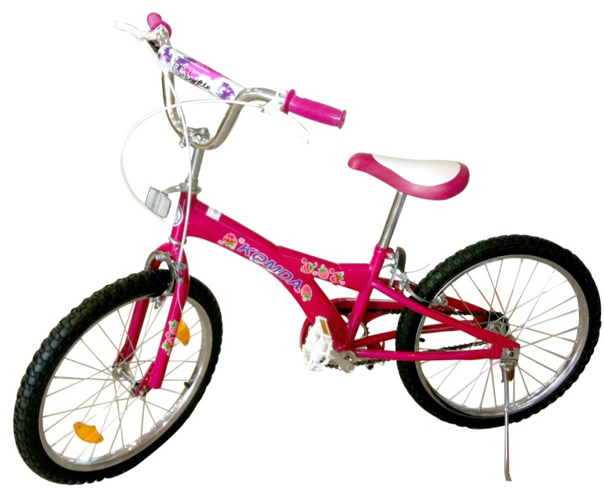
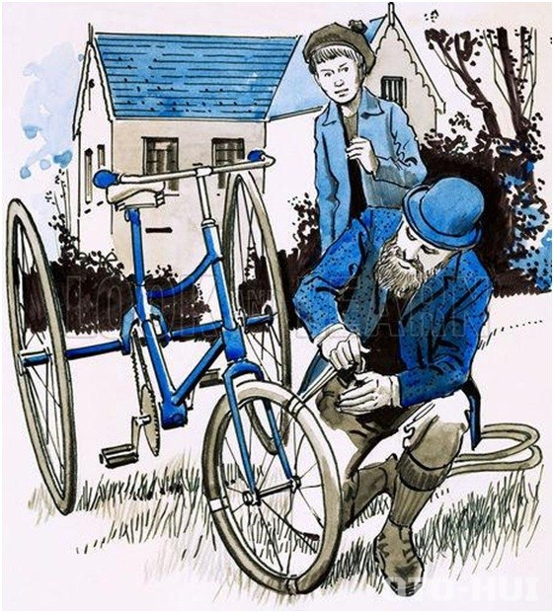
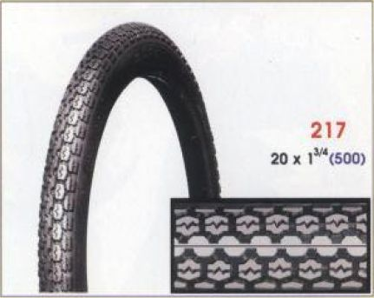
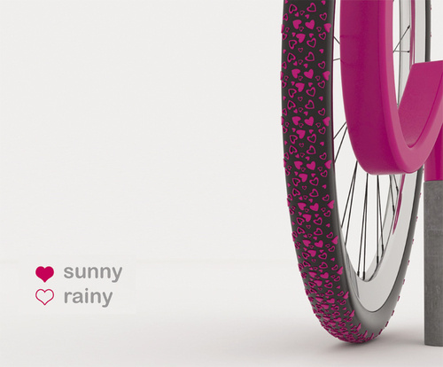

Slide 4
Thứ sáu ngày 28 tháng 01 năm 2022
Chính tả
Cha đẻ của chiếc lốp xe đạp.
Vào cuối thế kỉ XIX, bánh xe đạp còn làm bằng gỗ, nẹp sắt, do đó đi rất xóc. Người đầu tiên sáng chế ra chiếc lốp xe bằng cao su là Đân-lớp, một học sinh nước Anh. Từ một lần suýt ngã vì vấp phải ống cao su dẫn nước, Đân -lớp đã nghĩ ra cách cuộn ống cao su cho vừa vành bánh xe rồi bơm hơi căng lên thay cho gỗ và nẹp sắt. Phát minh của Đân-lớp được đăng kí chính thức vào năm 1880. Về sau, lốp xe đạp có thêm chiếc săm bơm căng hơi nằm bên trong.
Theo Vũ Bội Tuyền

Slide 5

- Bài văn nói về điều gì ?
- Sự ra đời của chiếc lốp xe đạp.
- Ai là người đầu tiên phát minh ra chiếc lốp xe đạp bằng cao su ?
- Đân- lớp

Slide 6




Luyện viết từ khó
nẹp sắt
xóc
Đân – lớp
suýt ngã
săm

Slide 7
THỰC HÀNH – LUYỆN TẬP

Slide 8
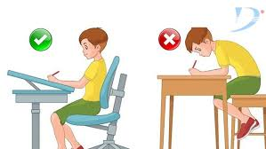

Viết
chính
tả
……………………………………
…………………………………………………………………….....

Slide 9

Thứ sáu ngày 28 tháng 01 năm 2022
Chính tả
Cha đẻ của chiếc lốp xe đạp
.
Vào cuối thế kỉ XIX, bánh xe đạp còn làm bằng gỗ, nẹp sắt, do đó đi rất xóc. Người đầu tiên sáng chế ra chiếc lốp xe bằng cao su là Đân-lớp, một học sinh nước Anh. Từ một lần suýt ngã vì vấp phải ống cao su dẫn nước, Đân -lớp đã nghĩ ra cách cuộn ống cao su cho vừa vành bánh xe rồi bơm hơi căng lên thay cho gỗ và nẹp sắt. Phát minh của Đân-lớp được đăng kí chính thức vào năm 1880. Về sau, lốp xe đạp có thêm chiếc săm bơm căng hơi nằm bên trong.
Theo Vũ Bội Tuyền

Slide 10
BÀI TẬP CHÍNH TẢ

Slide 11

Bài 2. Điền vào chỗ trống:
a) ch hay tr ?
Ch
tr
…uyền…ong vòm lá
…im có gì vui
Mà nghe ríu rít
Như …ẻ reo cười ?
Ch
tr

Slide 12
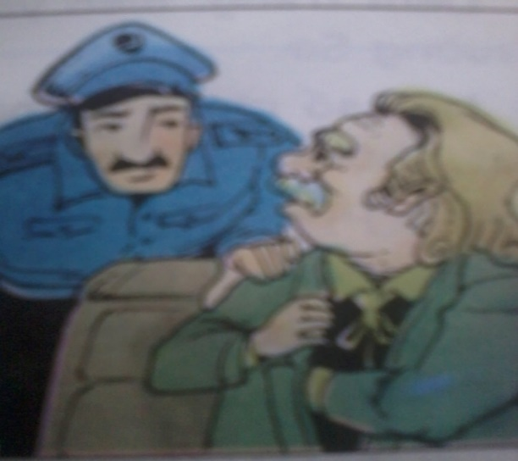

Bài 3: Tìm tiếng thích hợp với mỗi ô trống để hoàn chỉnh các câu trong hai mẩu chuyện sau:
a) Tiếng có âm tr hoặc ch :
Đãng trí bác học
Một nhà bác học có tính đãng đi tàu hỏa. Khi nhân viên soát vé đến, nhà bác học tìm toát mồ mà thấy vé đâu. May là người soát vé này nhận ra ông bèn bảo:
-Thôi, ngài không cần xuất vé nữa.
Nhà bác học vẫn loay hoay tìm vé và nói:
-Nhưng tôi vẫn phải tìm bằng được vé để biết phải xuống ga nào chứ !

Slide 13
Bài 3: Tìm tiếng thích hợp với mỗi ô trống để hoàn chỉnh các câu trong hai mẩu chuyện sau:
a) Tiếng có âm tr hoặc ch :
Đãng trí bác học
Một nhà bác học có tính đãng đi tàu hỏa. Khi nhân viên soát vé đến, nhà bác học tìm toát mồ mà thấy vé đâu. May là người soát vé này nhận ra ông bèn bảo:
-Thôi, ngài không cần xuất vé nữa.
Nhà bác học vẫn loay hoay tìm vé và nói:
- Nhưng tôi vẫn phải tìm bằng được vé để biết phải xuống ga nào chứ !
trí
chẳng
trình

Slide 14
DẶN DÒ
Xem lại bài chính tả
Chuẩn bị tiết sau

